Slide 1
PLANEACION DIDACTICA CON HERRAMIENTA DIGITAL
Alumna: Andrea Elizabeth Aguirre Rodríguez
Secc: A

Slide 2
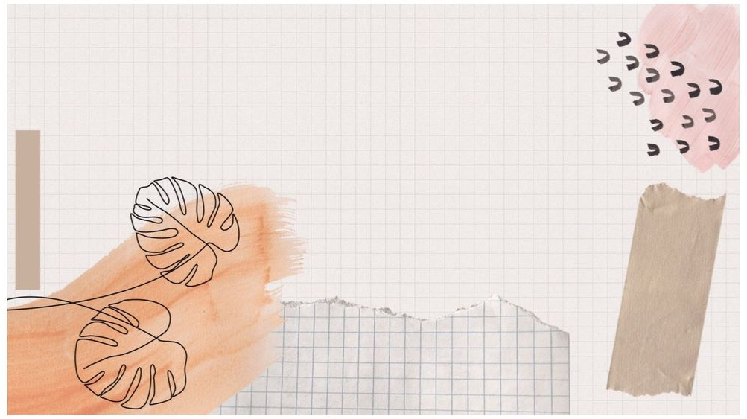
SITUACION DIDACTICA
PLANTANDO SEMILLAS DE GIRASOL
PROPOSITO: QUE EL NIÑO ENTIENDA EN QUE CONSITE UN EXPERIMENTO Y ANTICIPE LO QUE PUEDE SUCEDER CUANDO APLICA UNO DE ELLOS PARA PONER A PREUBA UNA IDEA. TAMBIEN QUE OBTENGA Y COMPARTA INFORMACION A TRAVES DE DIVERSAS FORMAS DE EXPRESION ORAL. | NIVEL PREESCOLAR GRADO: 2DO MATERIA: EXPLORACION Y CONOCIMIENTO DEL MUNDO MATERIALES: MEDIAS, TIERRA, SEMILLAS DE LENTEJA, ALGODÓN Y AGUA ACTIVIDAD: SEMILLAS DE GIRASOL DURACION: 10 DIAS

Slide 3
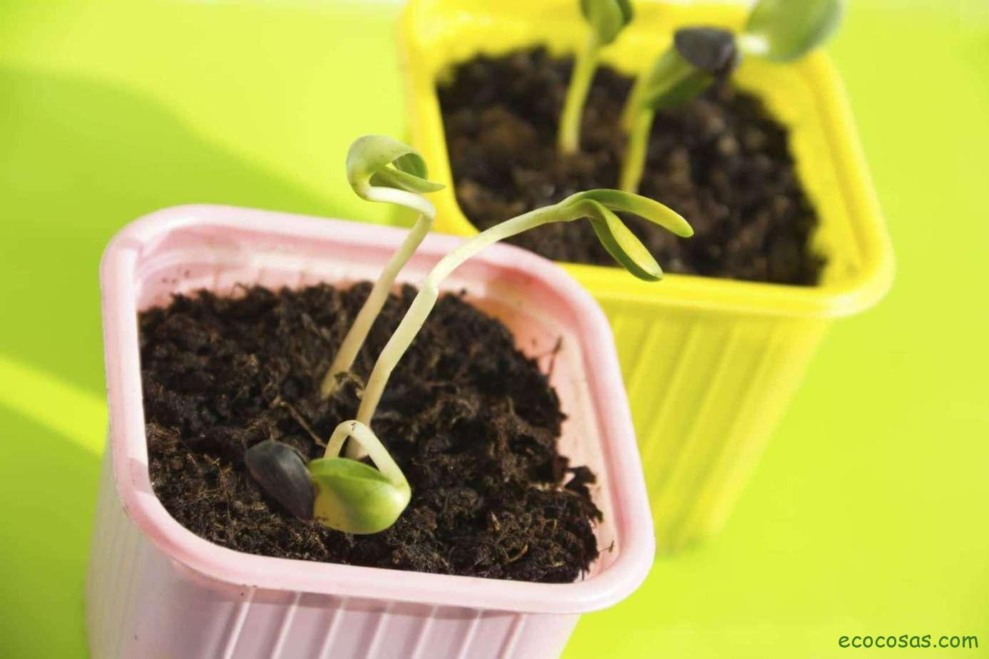
 | SECUENCIA DIDACTICA
INICIO: | Se iniciara dedicándoles a los niños que el día de hoy vamos a jugar a realizar experimentos. -Para empezar se les explicaran las reglas que deben tomar en cuenta para poder trabajar. -A partir de las preguntas ¿Han plantado alguna vez? ¿Les gustaría hacerlo? -Obtenidas las respuestas se les dirá en que consiste la actividad (en una media colocar tierra y semillas de lenteja). -Se les pondrá un video para que tengan una idea de como es plantar una planta https://www.youtube.com/watch?v=yXJuhWQE_74
DESARROLLO: | -Colocar semillas (sin que ellos las vean ni sepan de que son) y revisar sus inferencias sobre la actividad. -Explicar que esta actividad se desarrolla en varios días por ello será necesario llevar un registro diario sobre lo que observamos. -Les diremos que este frasco lo pondremos en un lugar seguro dentro del salón, para que día a día; observemos como la semilla del frijol va cambiando y registremos en una hoja (individualmente, con su planta). -se les pondrá un video de como deben hacerlo https://youtu.be/f_wsdANEKTc
CIERRE | Por ultimo preguntar ¿Qué creen que pase con sus plantas? ¿Si les gusto realizar esta actividad? Y también pediré que realicen un dibujo de como esta su planta el día de hoy.

